Slide 1
1941 НАЧАЛО ВЕЛИКОЙ ОТЕЧЕСТВЕННОЙ
ВОЙНЫ
4 года 1418 ДНЕЙ И НОЧЕЙ
1945 ОКОНЧАНИЕ ВЕЛИКОЙ ОТЕЧЕСТВЕННОЙ ВОЙНЫ

Slide 2
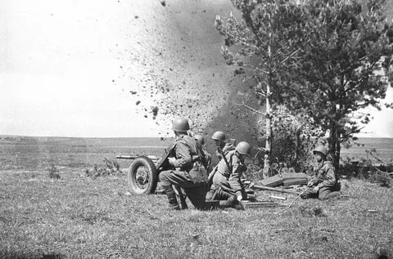
В 3 часа 30 минут утра 22 июня 1941 г. гитлеровская Германия без объявления войны напала на Советский Союз.

Slide 3
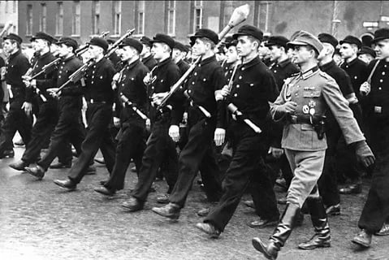
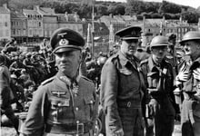
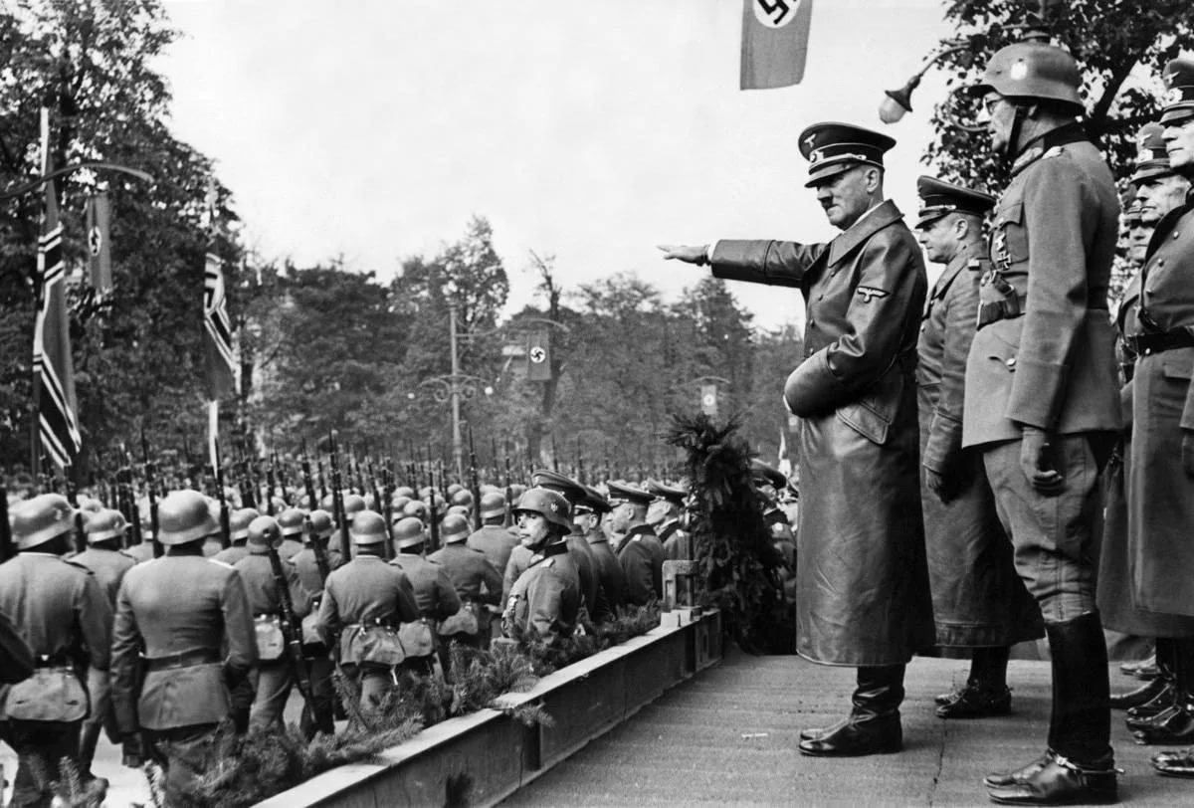
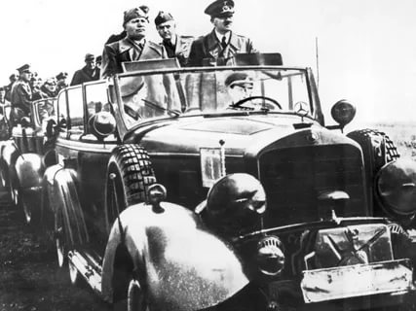
Армия вторжения насчитывала 5,5 млн. человек, около 4300 танков и штурмовых орудий, 4980 боевых самолетов, 47 200 орудий и минометов.

Slide 4
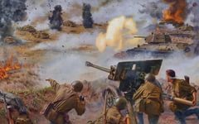
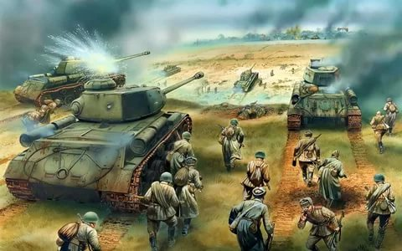
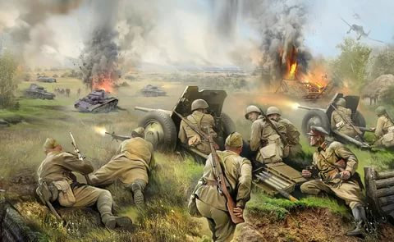
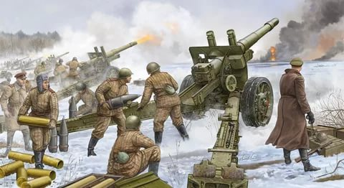
На 22 Июня 1941 года в приграничных округах и флотах СССР имелось 3 289 850 солдат и офицеров, 59 787 орудий и миномётов , 12 782 танка, из них 1475 танков Т-34 и КВ, 10 743 самолёта. В составе трёх флотов имелось около 220 тысяч человек личного состава, 182 корабля основных классов (3 линкора, 7 крейсеров, 45 лидеров и эсминцев и 127 подводных лодок).

Slide 5
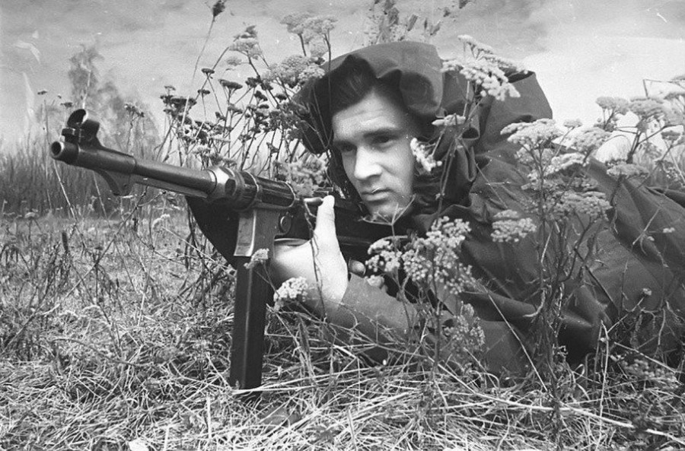
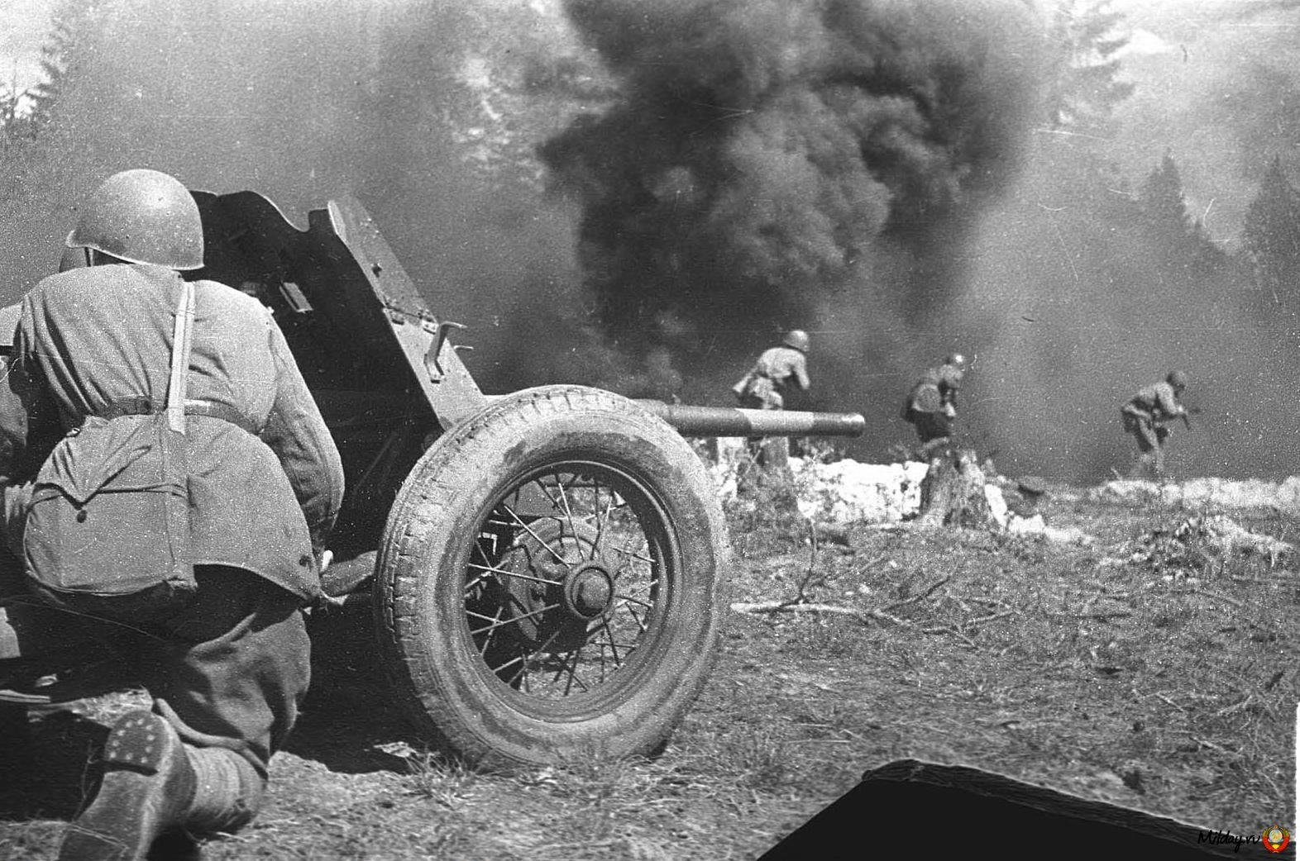
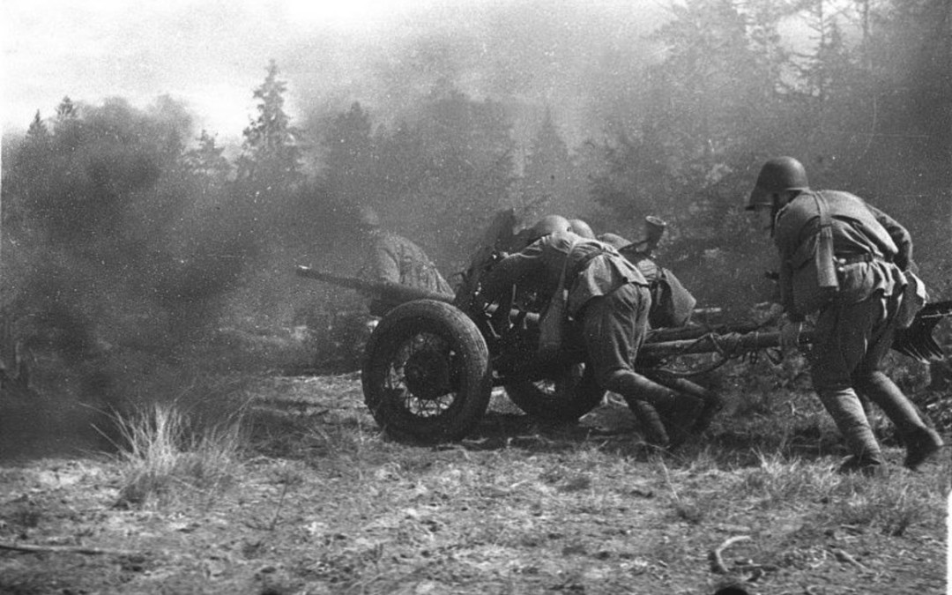
В соответствии с разработанным в 1940 г. планом «Барбаросса» Германия планировала в кратчайший срок (за 6-10 недель) выйти на линию Архангельск – Волга – Астрахань и разгромить Советский Союз

Slide 6
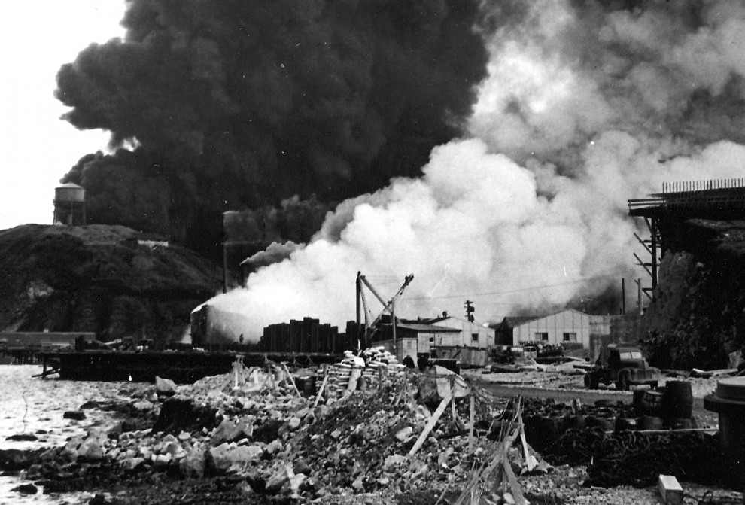
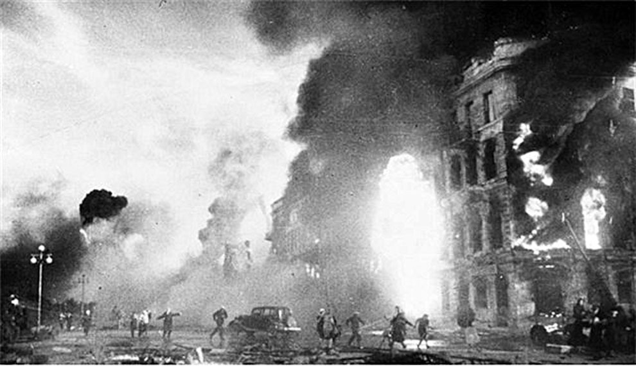
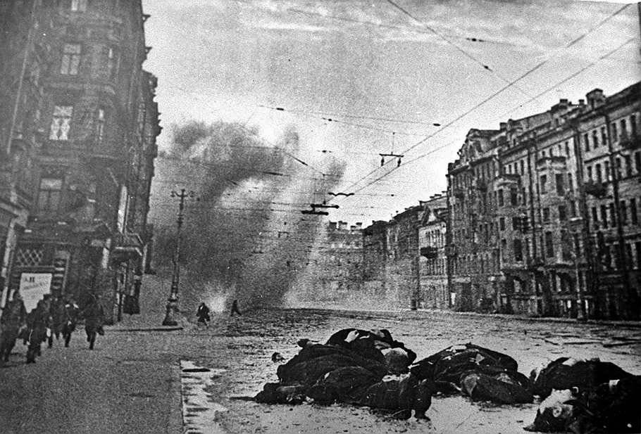
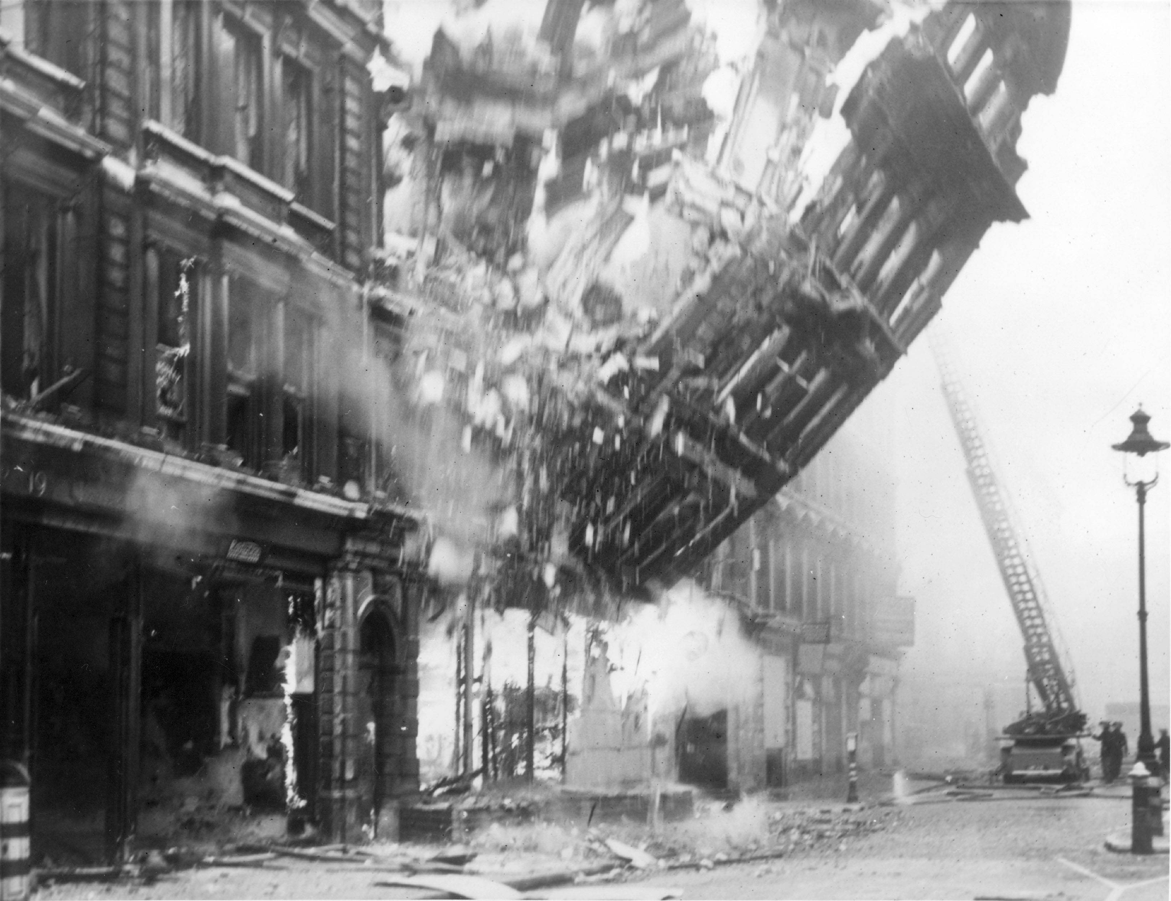
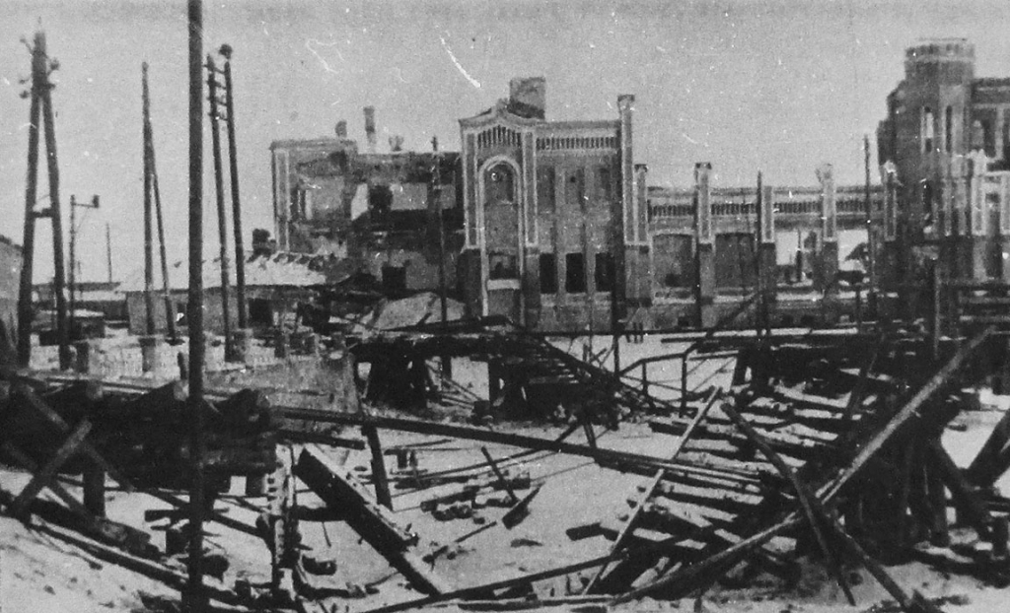
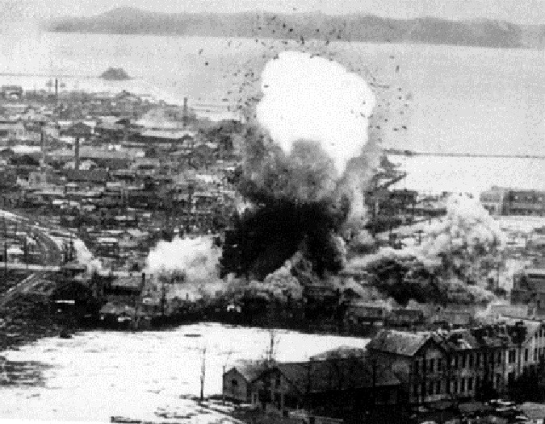
Первые налёты и бомбёжки Здание вокзала в Киеве Севастополь Одесса Москва Ленинград

Slide 7
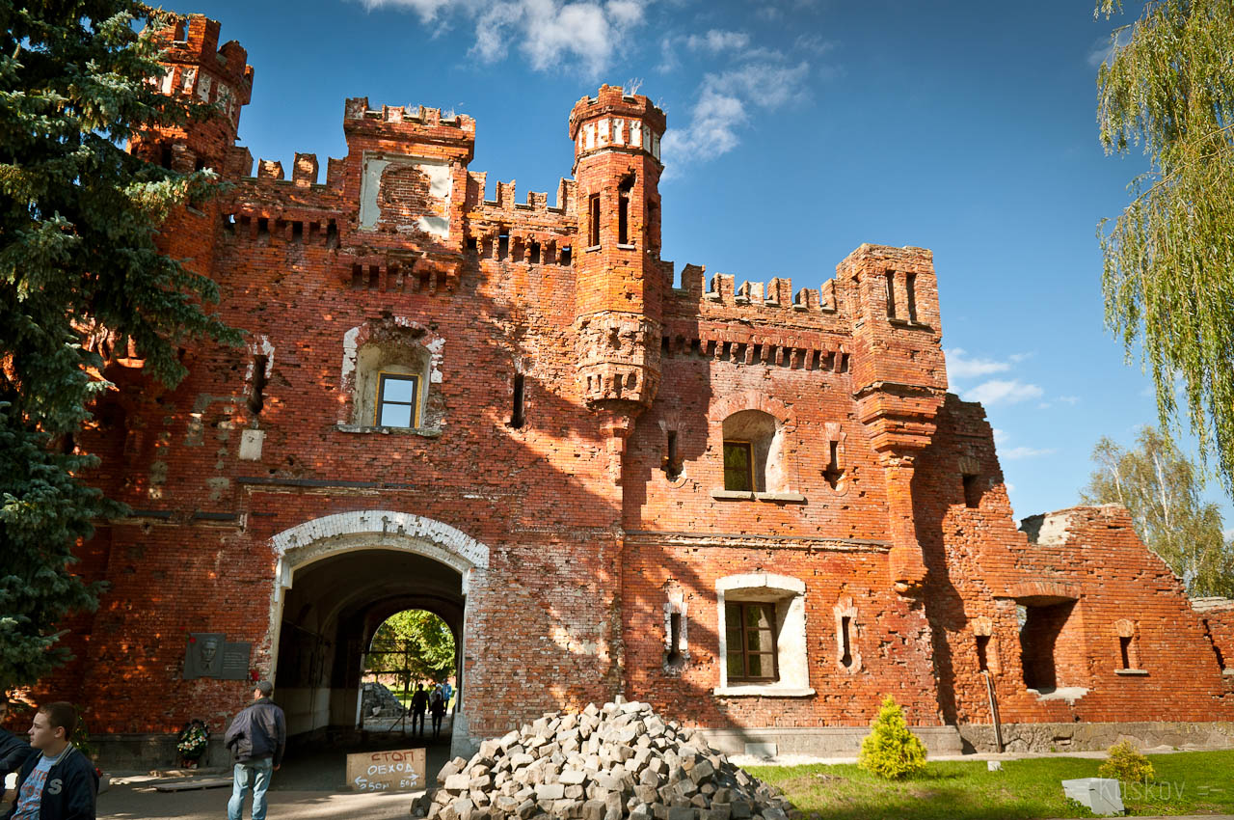
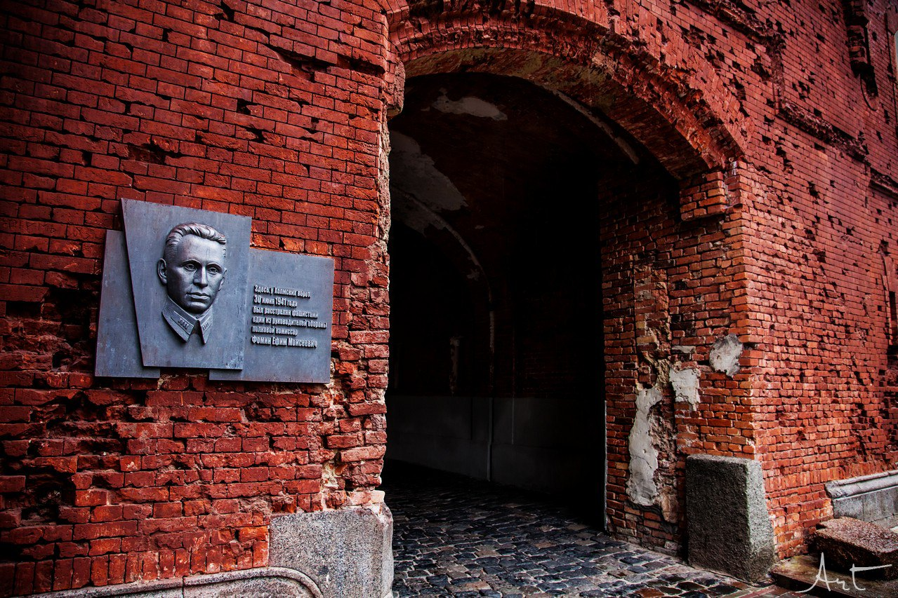
Брестская крепость
К 7.00 22 июня Брест был захвачен, однако в Брестской крепости и на вокзале сопротивление советских подразделений продолжалось еще в течение месяца По расчетам немцев, штурм крепости должен был закончиться к 12 часам 22 июня.
Крепость продержалась месяц. К моменту нападения фашистов в цитадели было около восьми тысяч солдат и офицеров и 300 семей — жены и дети военных командиров, медики — всего более 10 тысяч человек, 7 000 – были взяты в плен, остальные погибли

Slide 8
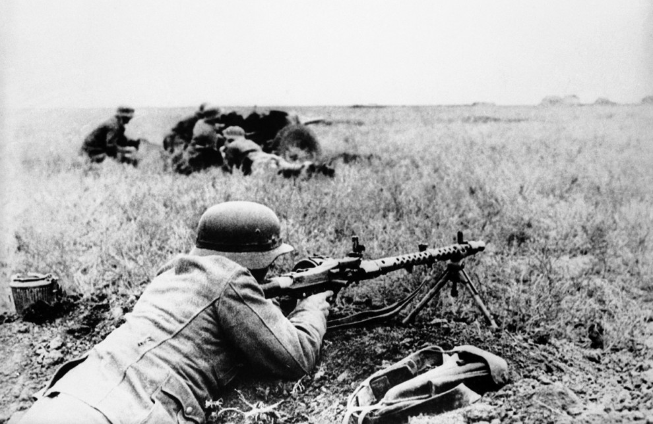
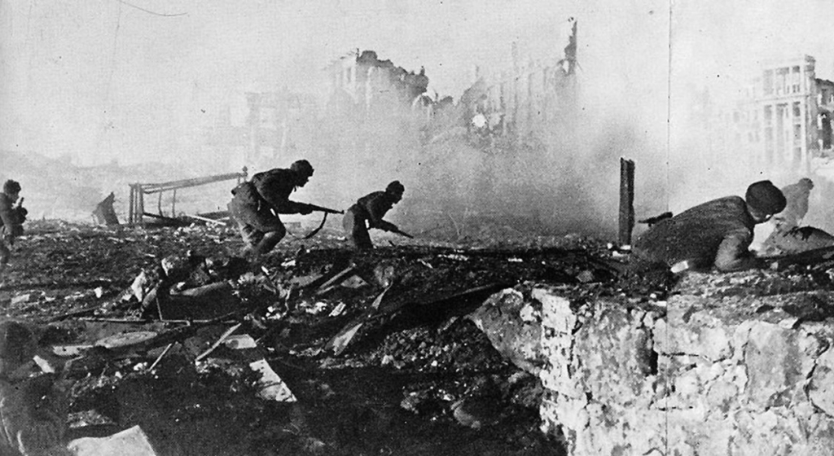
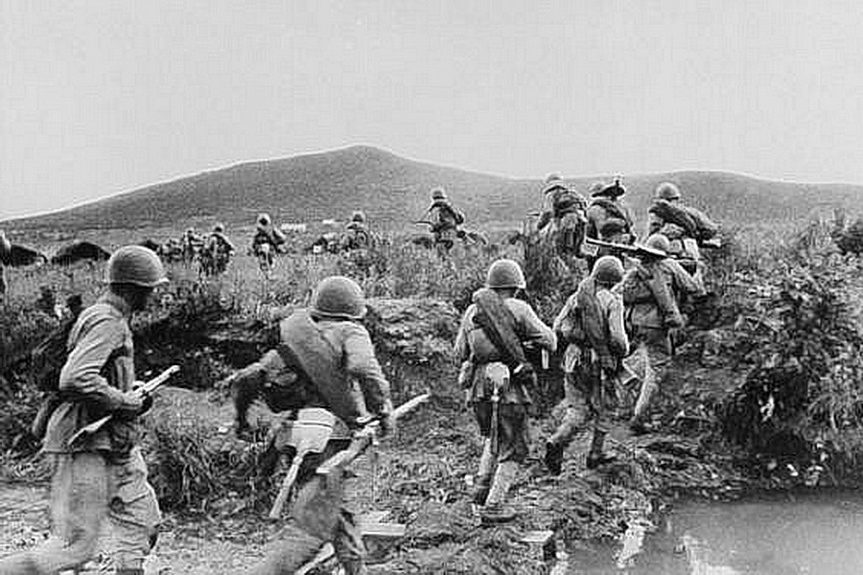
Оборона Москвы
Боевые действия советских и немецких войск на московском направлении. Делится на 2 периода: оборонительный (30 сентября — 4 декабря 1941) и наступательный, который состоит из двух этапов: контрнаступления (5—6 декабря 1941 — 7—8 января 1942) и общего наступления советских войск (7—10 января — 20 апреля 1942).

Slide 9
«Генерал Мороз»
По плану «Барбаросса»немецкие войска должны были завершить блицкриг до зимы 1941/1942. По этой причине зимнее обмундирование не было заготовлено в надлежащем количестве, а когда всё же войска оказались накрыты морозами, существующая одежда не могла быть доставлена с польских складов за сотни километров на фронт. Автомашины, локомотивы, орудия и бронетехника также не были готовы к жутким холодам, ознаменовавшим ту зиму, и регулярно выходили из строя или не заводились. Критический момент застал немцев в нескольких десятках километров от Москвы, когда у оставшихся танков закончилось горючее, а пехотинцы не могли заставить себя выйти на открытый воздух

Slide 10
Блокада Ленинграда
Германские войска предприняли мощное наступление, и 30 августа 1941 г. город оказался в тисках. 8 сентября немцы перерезали железную дорогу Москва-Ленинград, взяли Шлиссельбург и окружили Ленинград с суши. Начались кровопролитные бои на Пулковских высотах и южных окраинах города. 9 сентября в Ленинград прибыл Г.К.Жуков. Отстранив от командования Ворошилова, он отменил все приготовления к сдаче города. Было приказано защищать Ленинград до последнего человека. Опасаясь больших потерь при штурме, Гитлер приказал начать долговременную осаду. Он сказал: «Этот город надо уморить голодом. Перерезать все пути подвоза, чтобы туда мышь не могла проскочить. Нещадно бомбить, и тогда город рухнет, как переспелый плод».

Slide 11
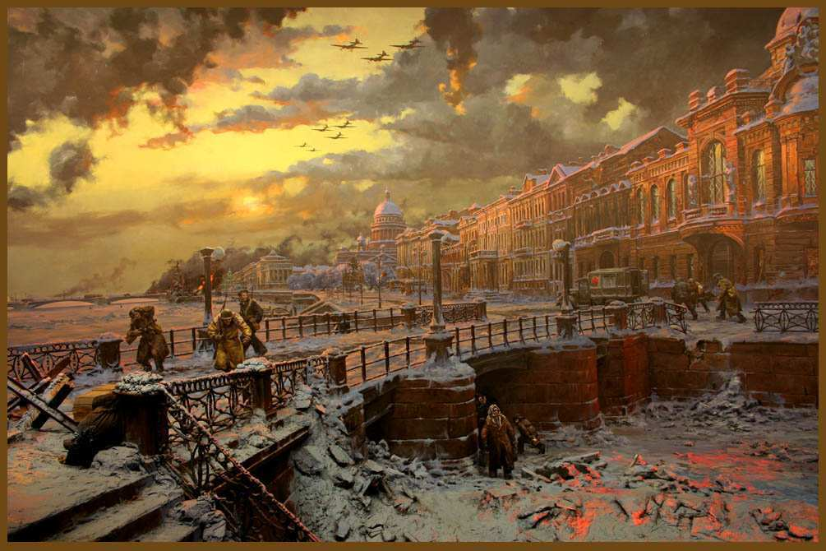
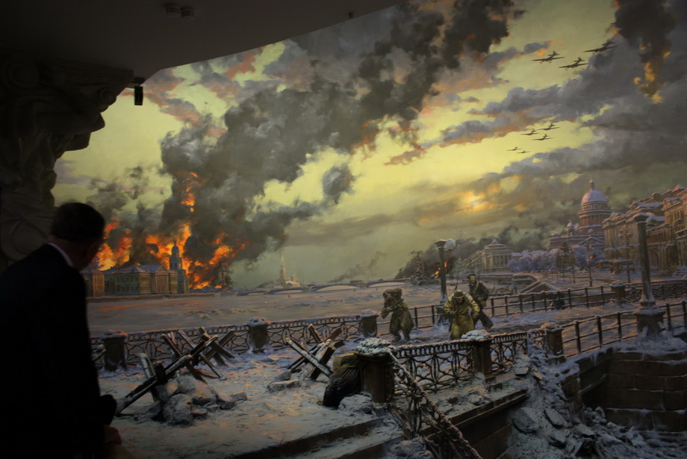
Блокада Ленинграда
Начались постоянные бомбежки и артобстрелы. Была подтянута тяжелая осадная артиллерия, фашисты начали методично разрушать город. За время блокады немцы обрушили на Ленинград 100 тыс. бомб и 150 тыс. снарядов. В особенно трагическом положении оказалось мирное население. К моменту полной блокады удалось эвакуировать в тыл лишь небольшую часть жителей (менее 500 тыс.). В городе остались 2,5 млн. граждан, среди которых 400 тыс. детей.

Slide 12
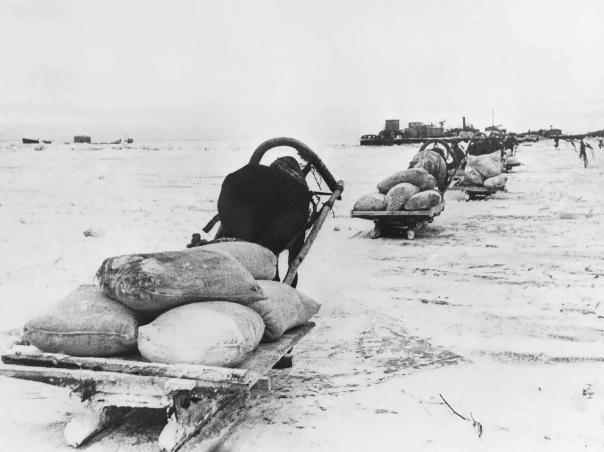
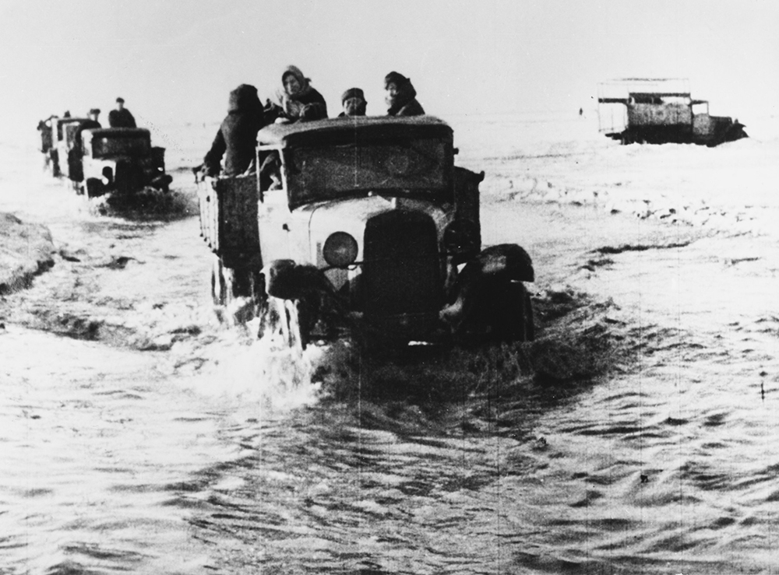
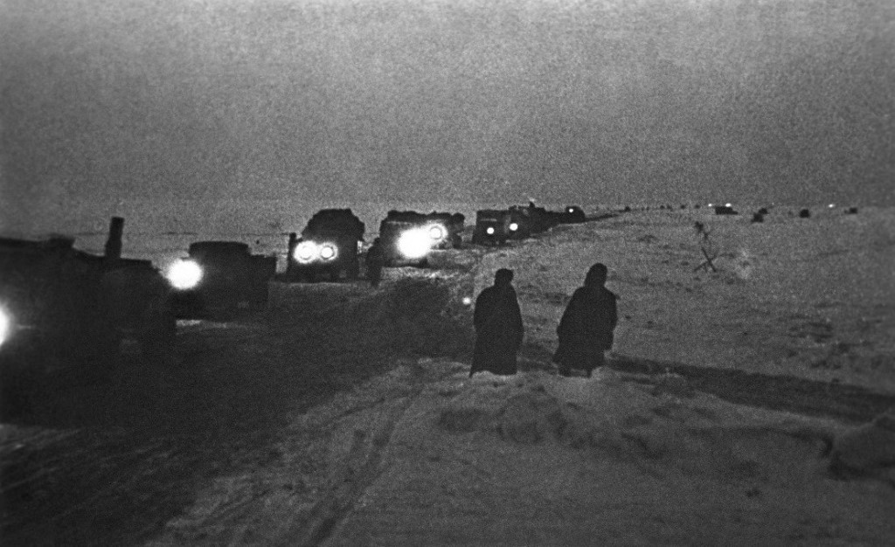
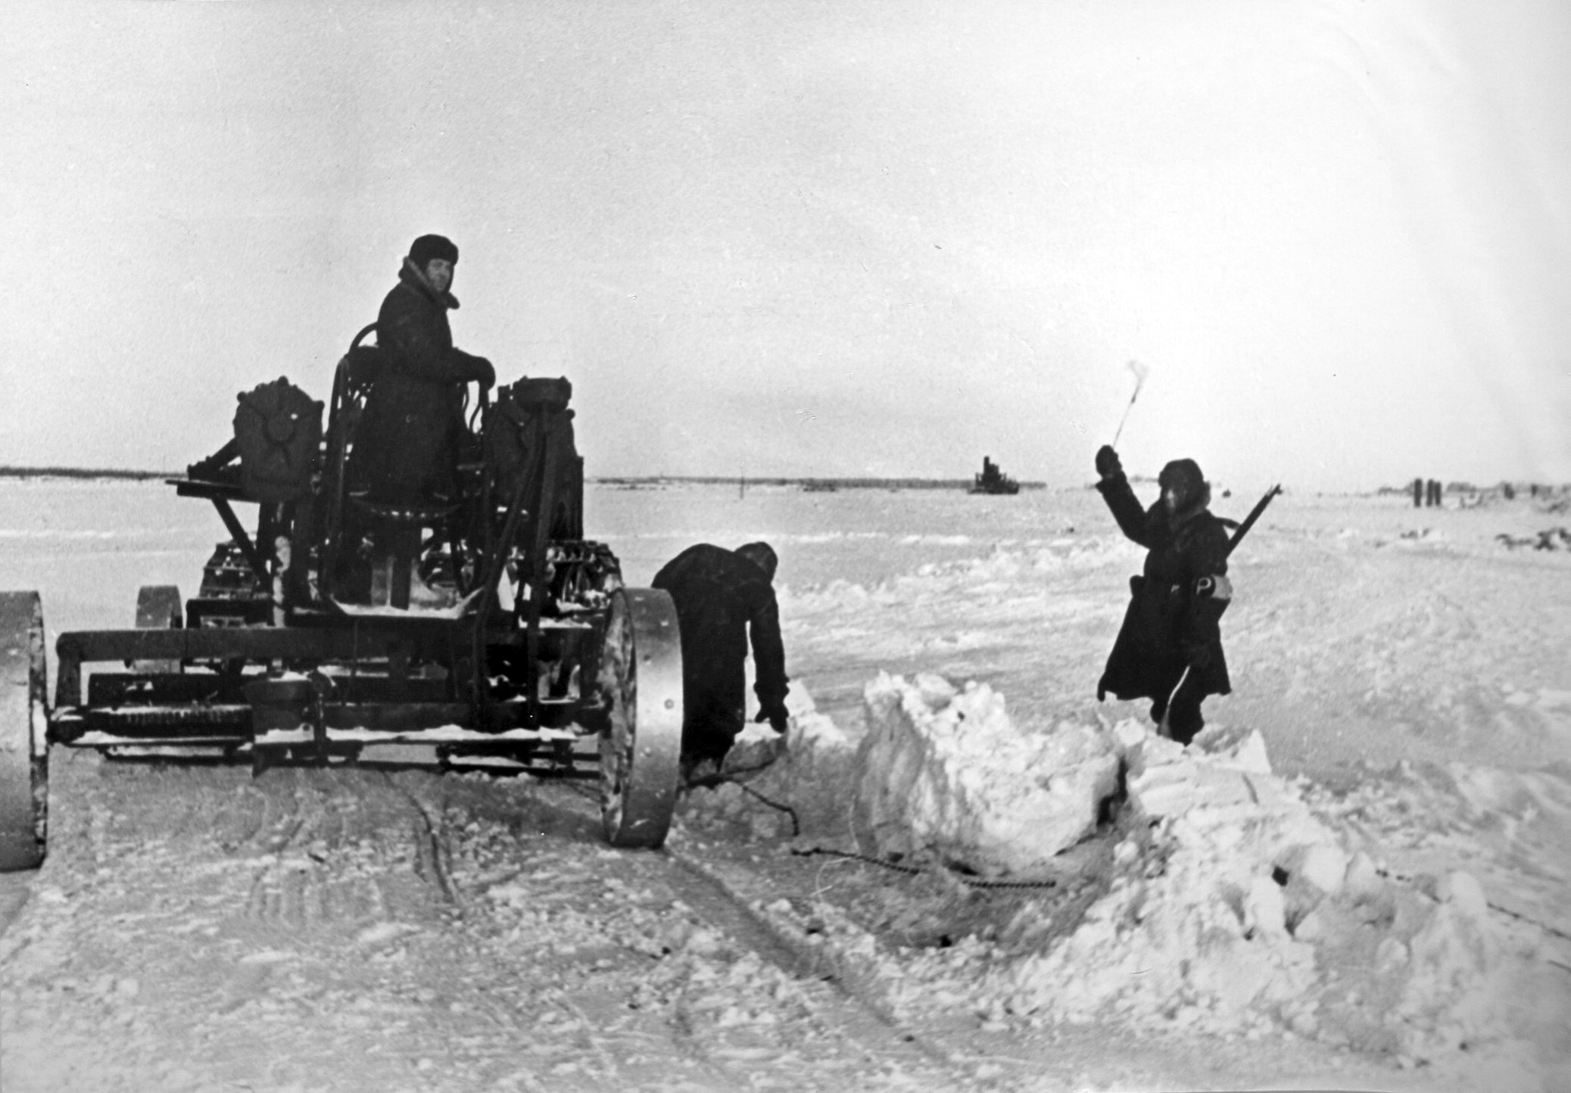
Дорога Жизни
Хлеб доставлялся только авиацией, или по дороге, проложенной по льду Ладожского озера. Под постоянной бомбежкой и артобстрелами водители, несмотря на огромные потери, доставляли по «дороге жизни» лишь небольшое количество необходимых продуктов.

Slide 13
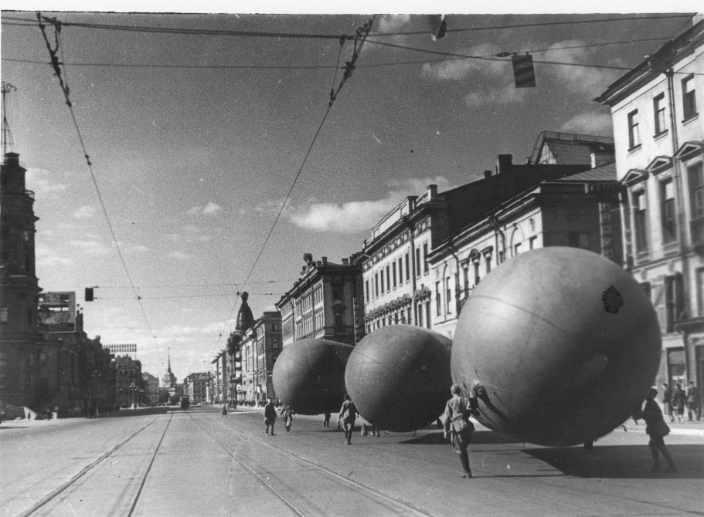
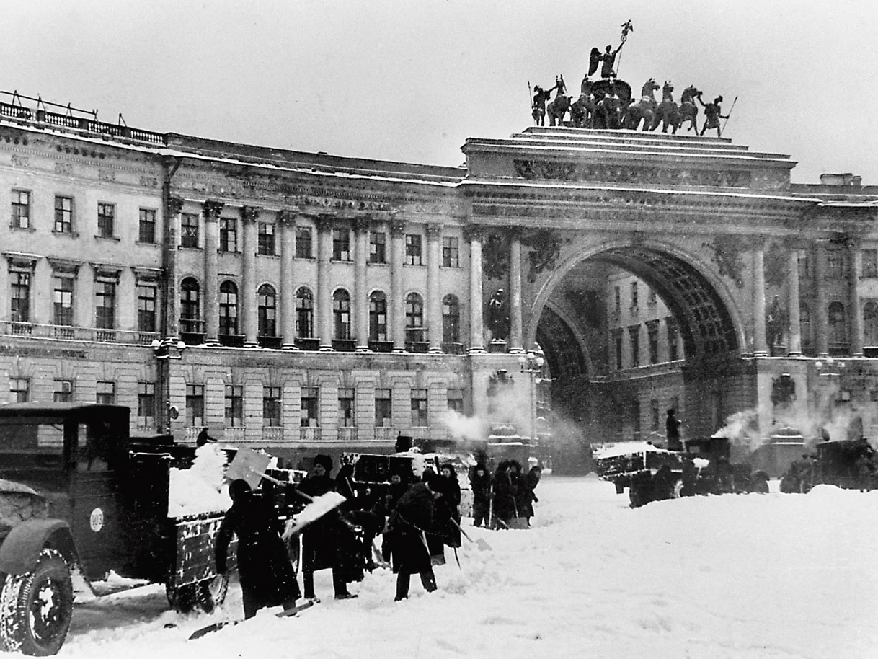
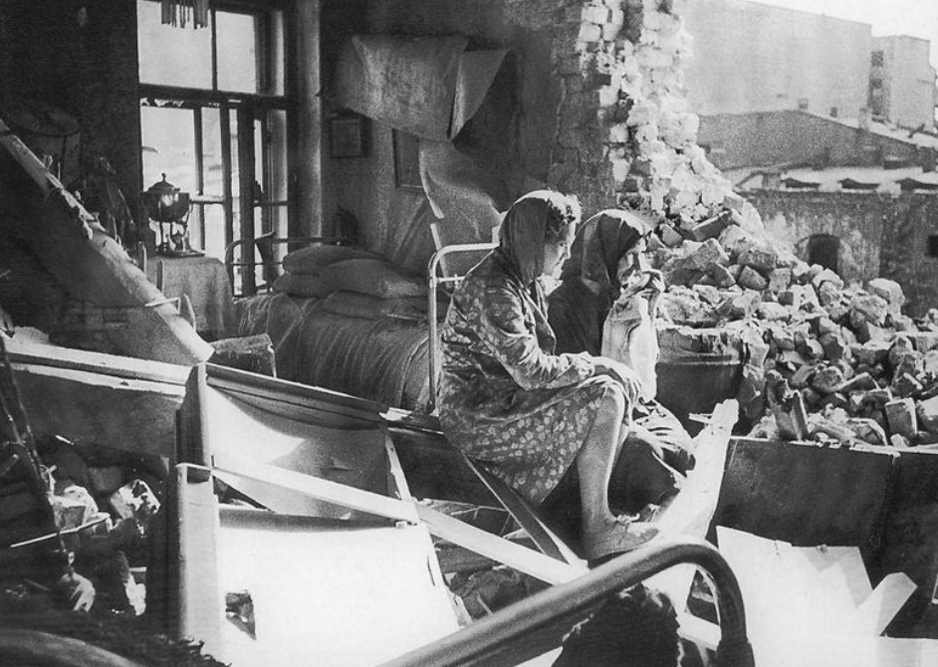
Блокада Ленинграда
24 января 1944 г. силами Волховского и Ленинградского фронтов было предпринято наступление, в результате которого была полностью снята блокада. В городе к этому времени остались в живых 560 тыс. жителей - в 5 раз меньше, чем в начале блокады. 880 дней и ночей продолжалась самая кровопролитная и героическая осада в истории человечества. Блокада Ленинграда

Slide 14
Сталинградская битва
17 июля 1942 – 2 февраля 1943 гг.
Сталинградская битва – решающее сражение всей Второй мировой войны, в котором советские войска одержали крупнейшую победу. Является крупнейшей сухопутной битвой в истории человечества, которая наряду со сражением на Курской дуге стала переломным моментом в ходе военных действий, после которых немецкие войска окончательно потеряли стратегическую инициативу По приблизительным подсчётам, суммарные потери обеих сторон в этом сражении превышают два миллиона человек.

Slide 15
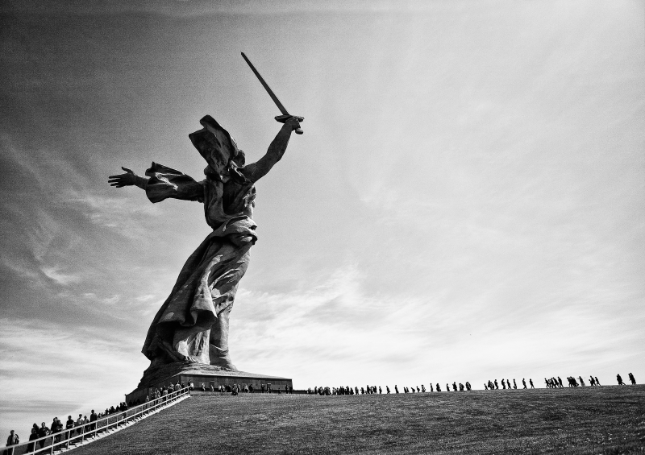
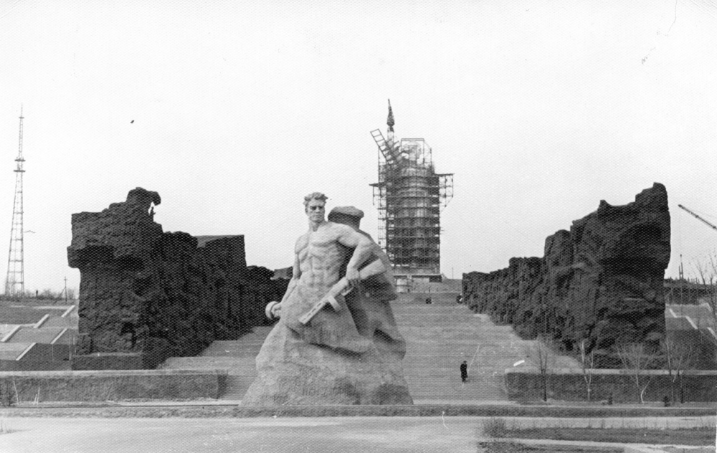
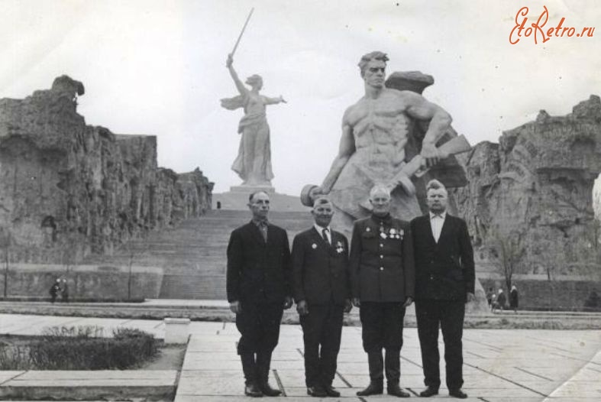
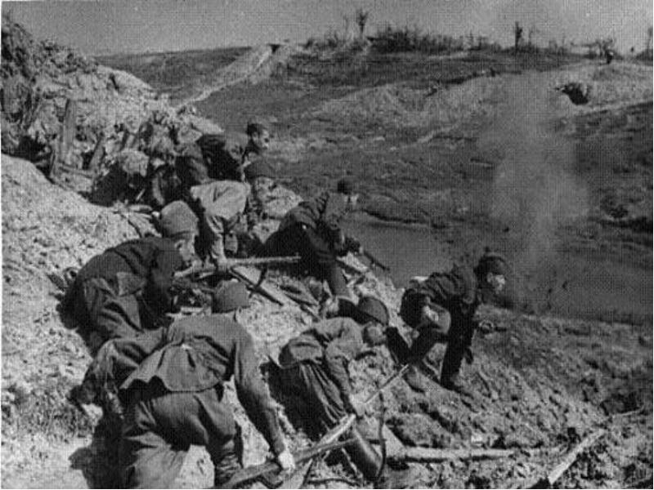
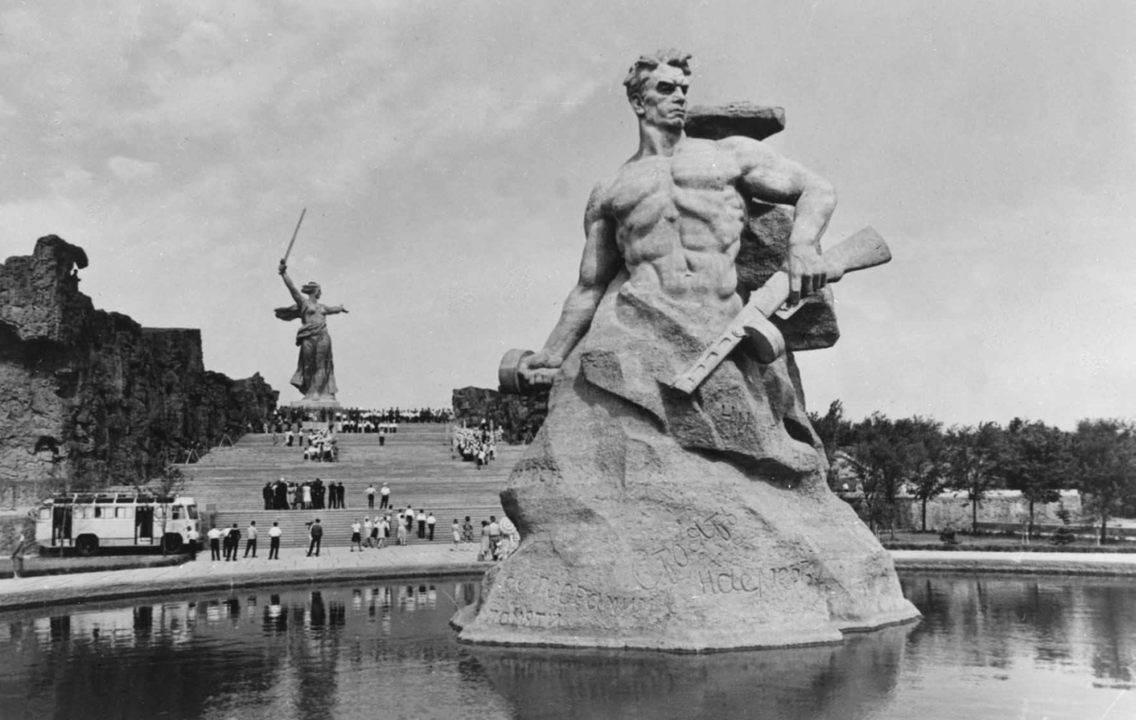
Мамаев курган

Slide 16
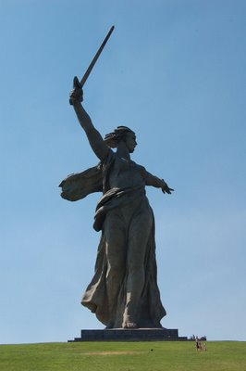
Мамаев курган
Мама́ев курган — возвышенность на правом берегу реки Волги в районе города Волгоград, где во время Сталинградской битвы происходили ожесточённые бои (особенно в сентябре 1942 года и январе 1943) продолжительностью 200 дней. На Мамаевом кургане захоронено около 35 000 человек, сражавшихся за Родину. Контроль за «высотой 102,0», как обозначался Мамаев курган на военных картах, неоднократно переходил от советских войск к немецким и наоборот, так как занимал главенствующую позицию над центральной частью Сталинграда и Волги Мамаев Курган

Slide 17
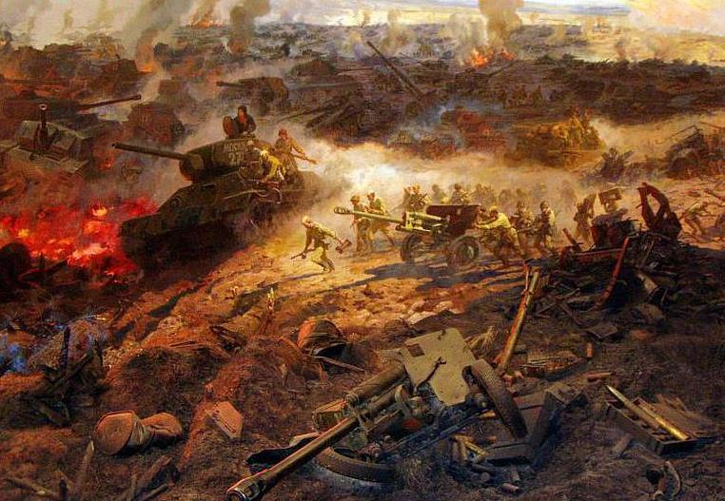
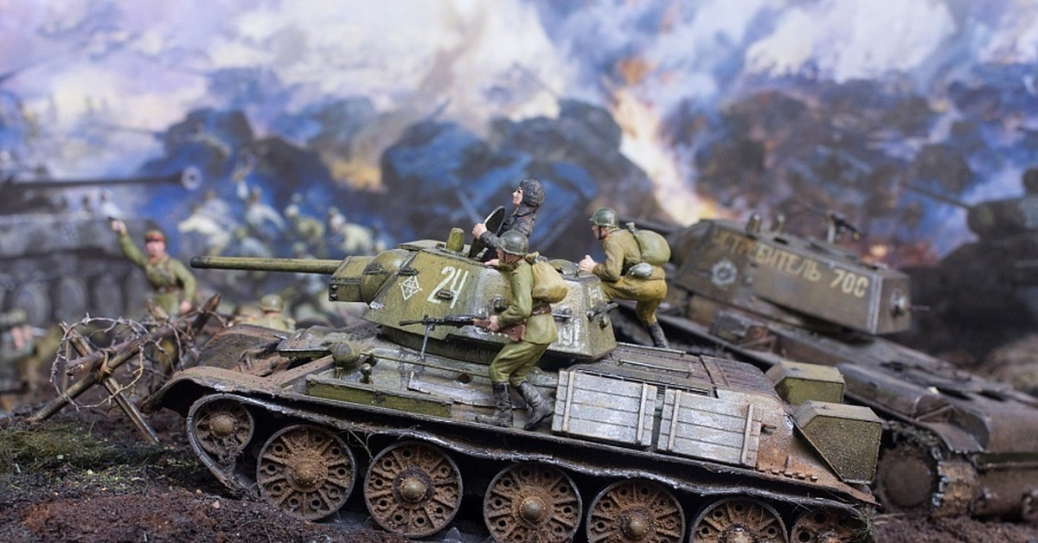
Курская дуга
Ку́рская би́тва (5 июля — 23 августа 1943 года; также известна как Битва на Курской дуге) по своим масштабам, задействованным силам и средствам, напряжённости, результатам и военно-политическим последствиям является одним из ключевых сражений Второй мировой войны и Великой Отечественной войны. Самое крупное танковое сражение в истории; в нём участвовали около двух миллионов человек, шесть тысяч танков, четыре тысячи самолётов

Slide 18
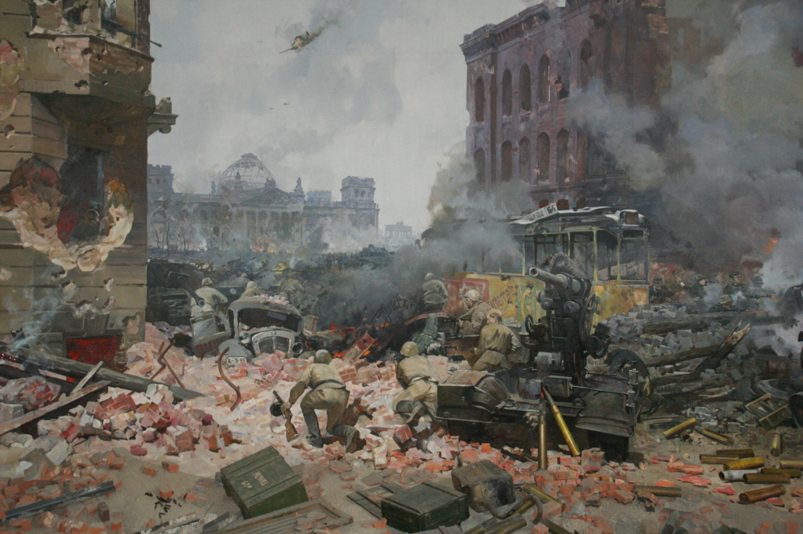
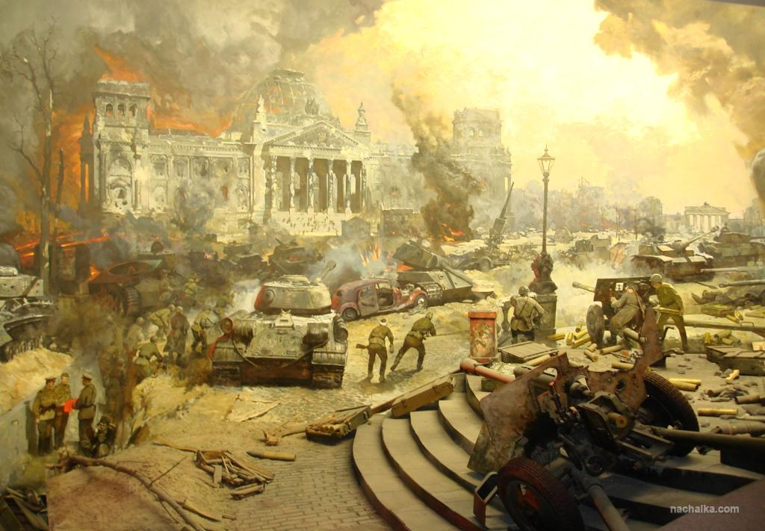
Взятие Берлина
Штурм Берлина — завершающая часть Берлинской наступательной операции 1945 года, в ходе которой Красная Армия завладела столицей нацистской Германии и победоносно завершила Великую Отечественную войну и Вторую мировую войну в Европе. Операция продолжалась с 25 апреля по 2 мая.

Slide 19
Водружение Знамени
29 апреля начались ожесточённые бои в районе Рейхстага. Штурм самого здания, который обороняло более тысячи германских военнослужащих, начался 30 апреля. Первая попытка штурма, предпринятая утром, была отражена сильным огнём обороняющихся. Второй штурм был начат в 13-30 после сильной артиллерийской подготовки. 30 апреля1945 года по всесоюзному радио, вещавшему также на зарубежные страны, прошло сообщение, что в 14 часов 25 минут над Рейхстагом водружено Знамя Победы. В действительности к этому моменту советские войска ещё не захватили Рейхстаг полностью, а лишь отдельные группы смогли проникнуть в него.

Slide 20
Водружение знамени
Только третий штурм Рейхстага увенчался успехом. Бой в здании продолжался до позднего вечера. В результате боя часть здания была захвачена советскими войсками, в разных местах Рейхстага были закреплены несколько красных знамён и появилась возможность водрузить красное знамя на крыше Рейхстага. Водружение знамени

Slide 21
Водружение знамени
Предназначенный для водружения над Рейхстагом штурмовой флаг 150-й стрелковой дивизии 3-й ударной армии 1-го Белорусского фронта, ставший Знаменем Победы, был установлен на крыше Рейхстага около трёх часов утра 1 мая. Он стал четвёртым по счету знаменем из установленных на крыше здания парламента. Первые три знамени были уничтожены в результате ночного дальнобойного немецкого артобстрела крыши рейхстага. В результате артобстрела был разрушен также стеклянный купол Рейхстага, остался только каркас. Но вражеская артиллерия не смогла уничтожить закрепленное на восточной крыше знамя, водруженное Берестом, Егоровым и Кантария Водружение знамени

Slide 22
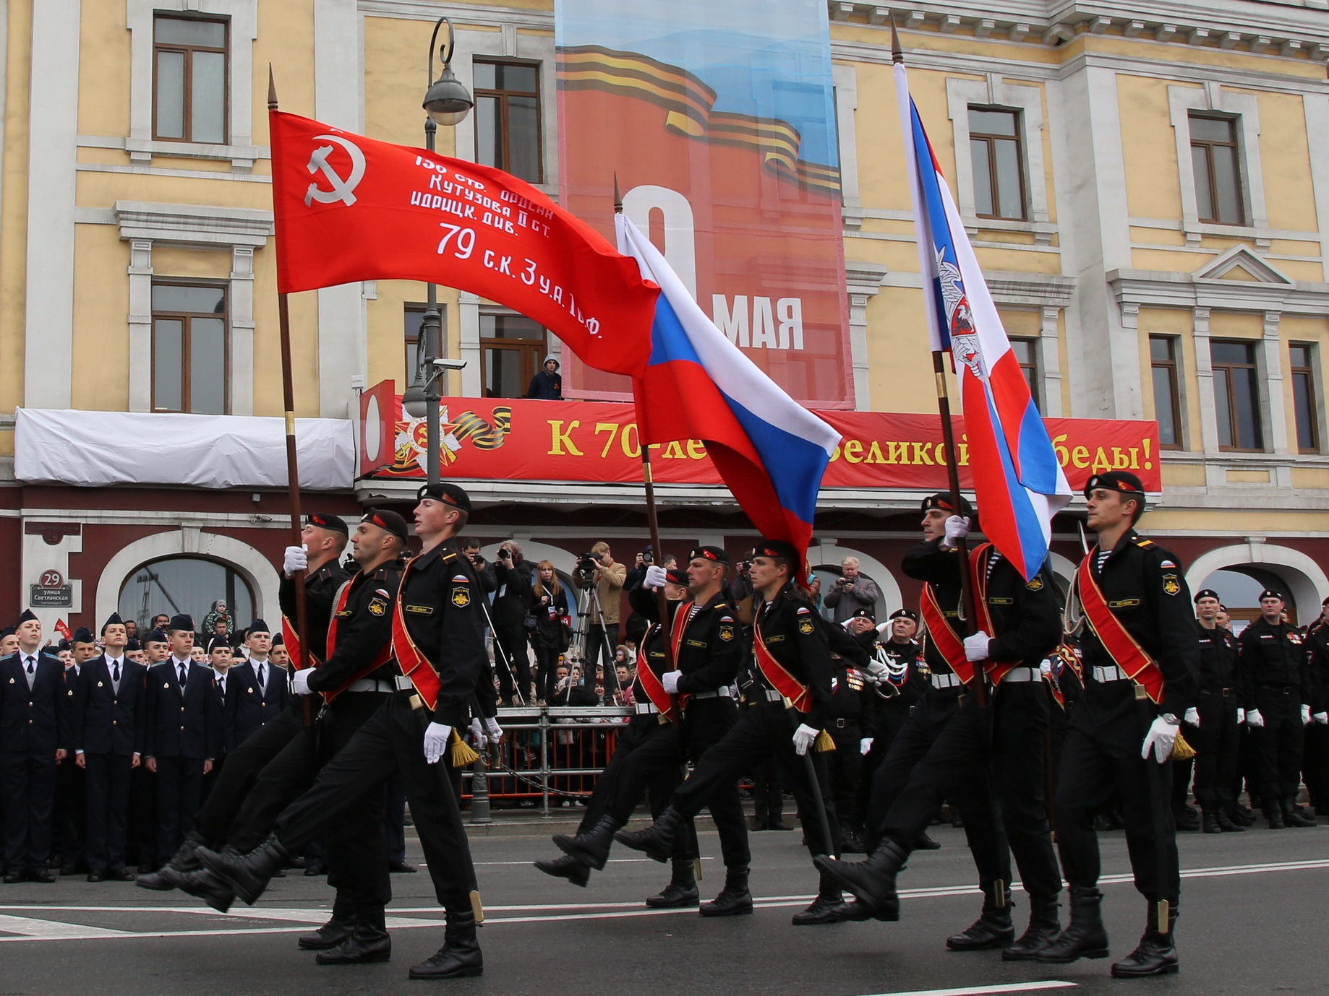
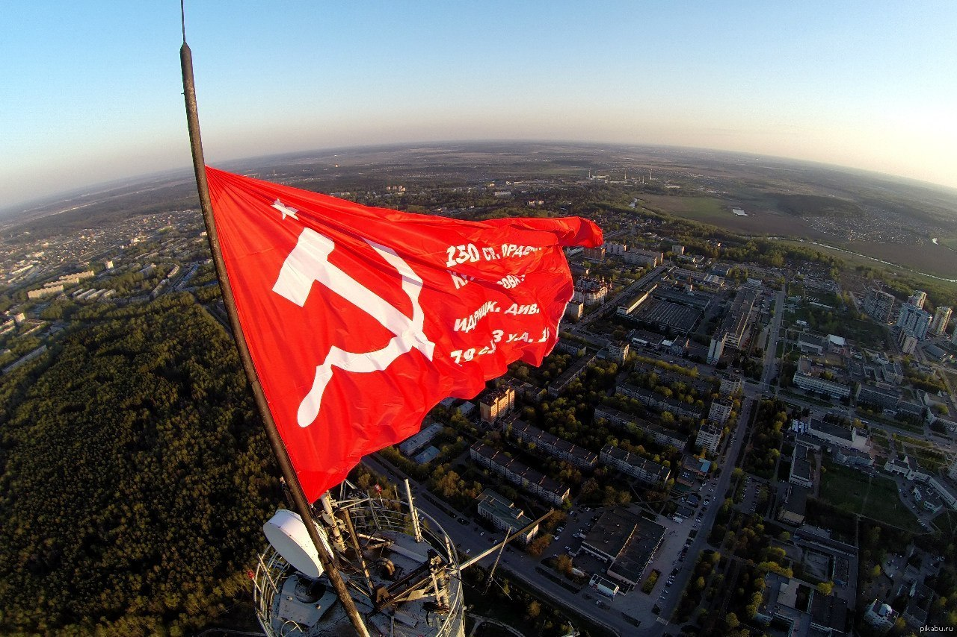
Знамя победы
Ранним утром 1 мая А. П. Берест, М. А. Егоров и М. В. Кантария при поддержке автоматчиков роты И. А. Сьянова водрузили над Рейхстагом штурмовой флаг 150-й стрелковой дивизии, ставший впоследствии Знаменем Победы

Slide 23
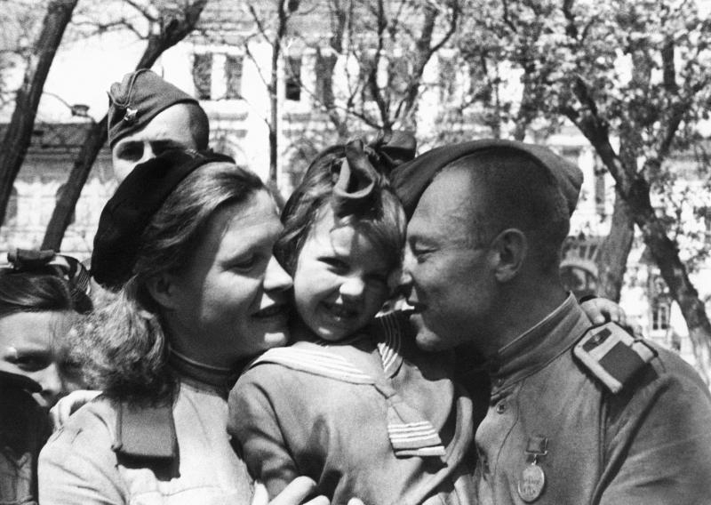
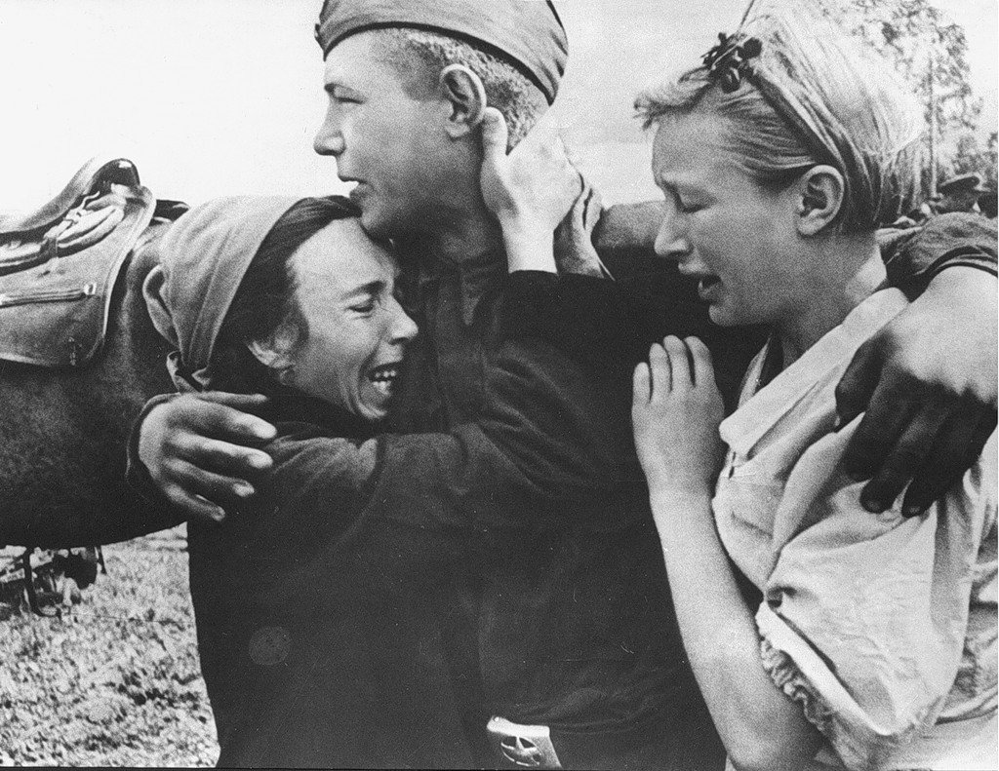
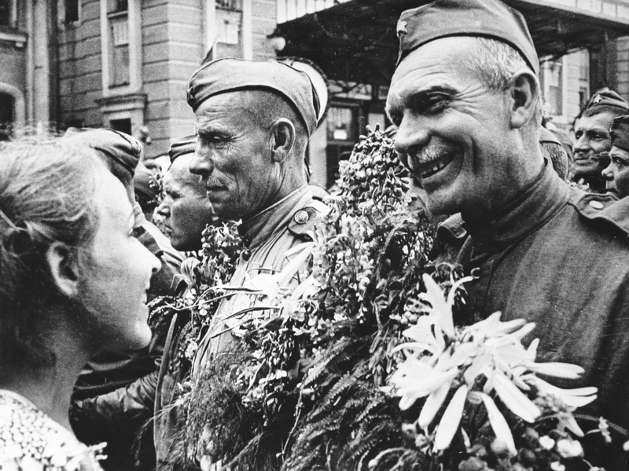
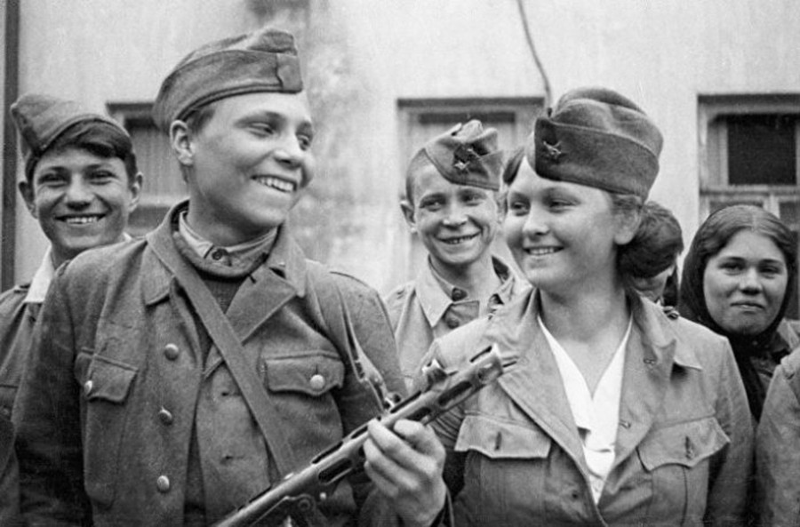
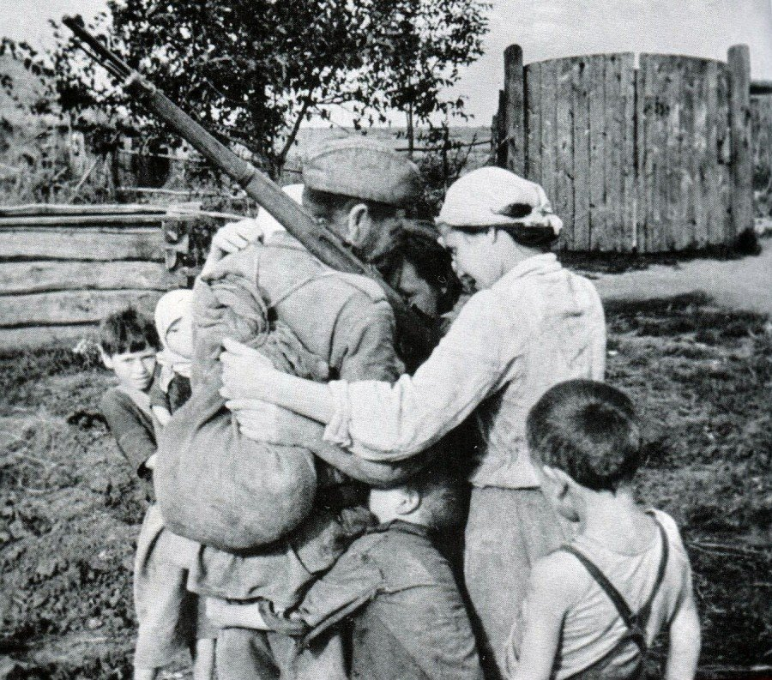
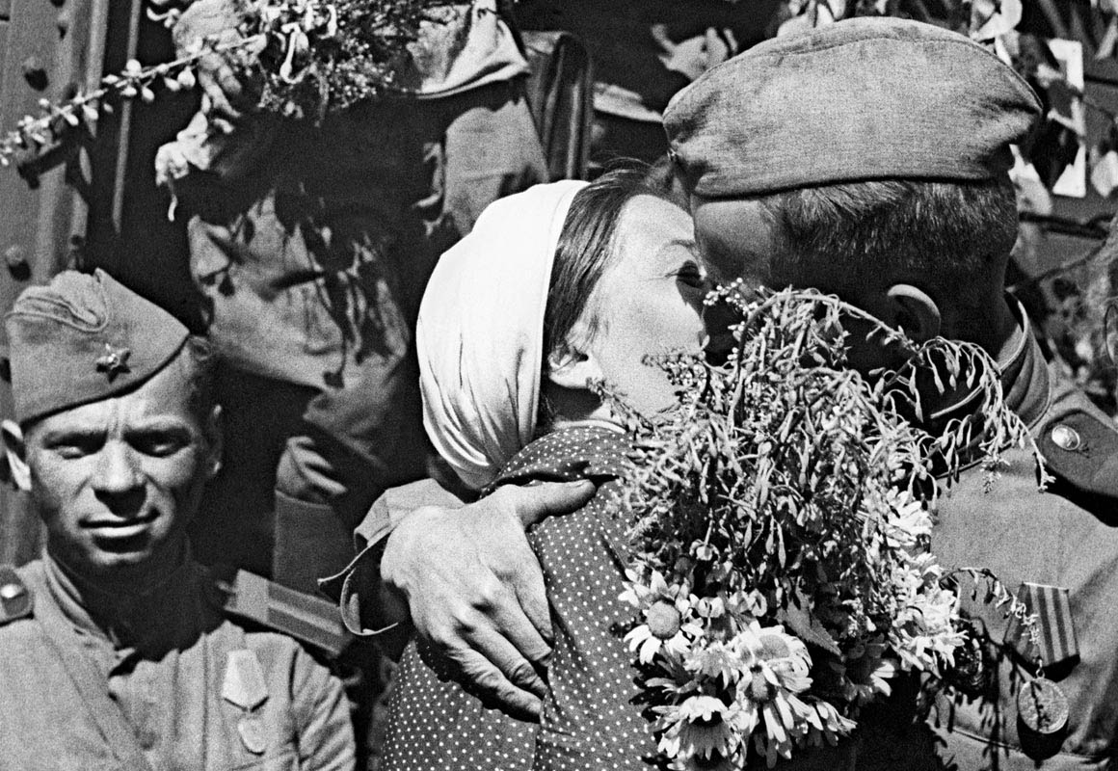

Встреча фронтовиков

Slide 24



Парад на Красной площади Москвы 24 июня 1945 года
Исторический парад Победы состоялся в Москве, на Красной площади, в ознаменование победы СССР над Германией в Великой Отечественной войне.

Slide 25


